Slide 1


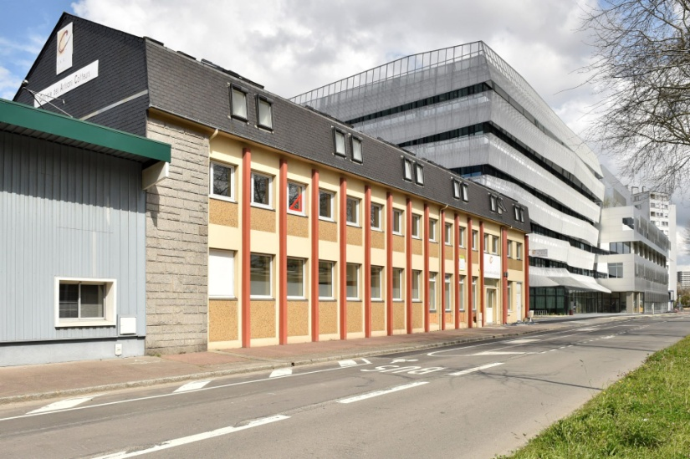
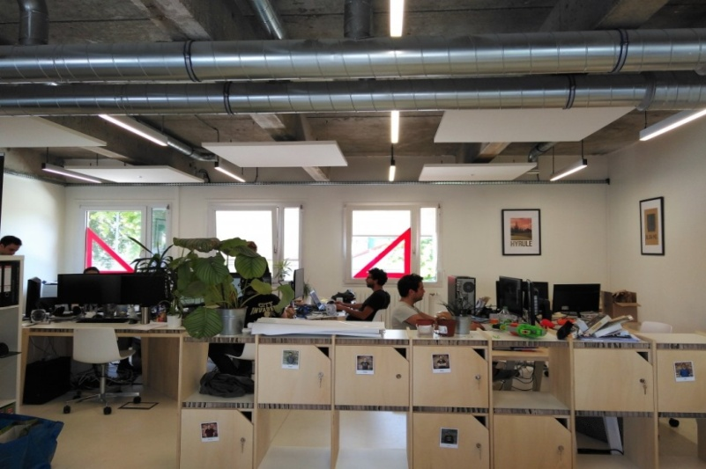
Stage de 1ère année
SL Web
Micro-entreprise
Espace de coworking
Création et refonte de site

Slide 2

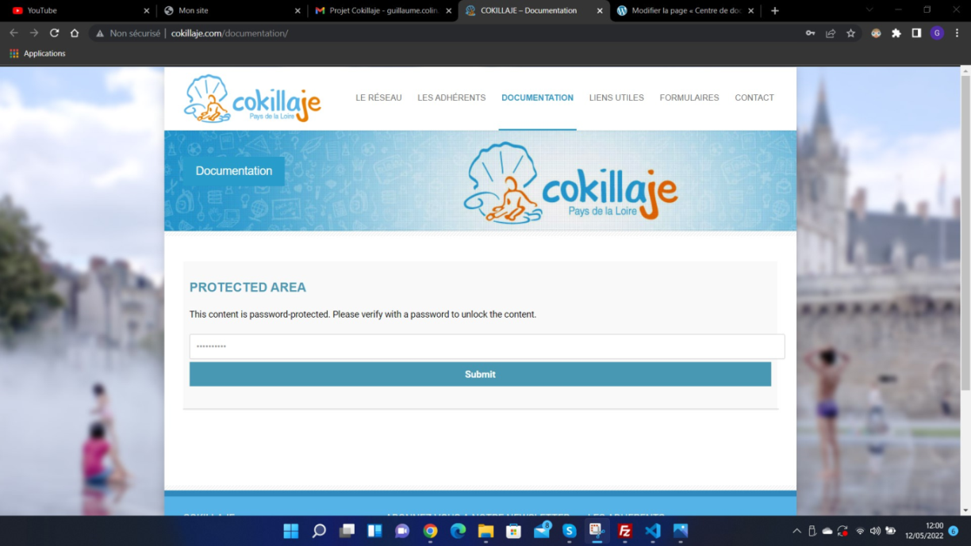
1er Projet
Refonte d’un site:
Mise en place du nouveau site (FileZilla)
Migration de la documentation et des offres d’emplois
Import CSV des utilisateurs (Excel, Plugin Wordpress)
Modification base de donnée (PhpMyAdmin)

Slide 3
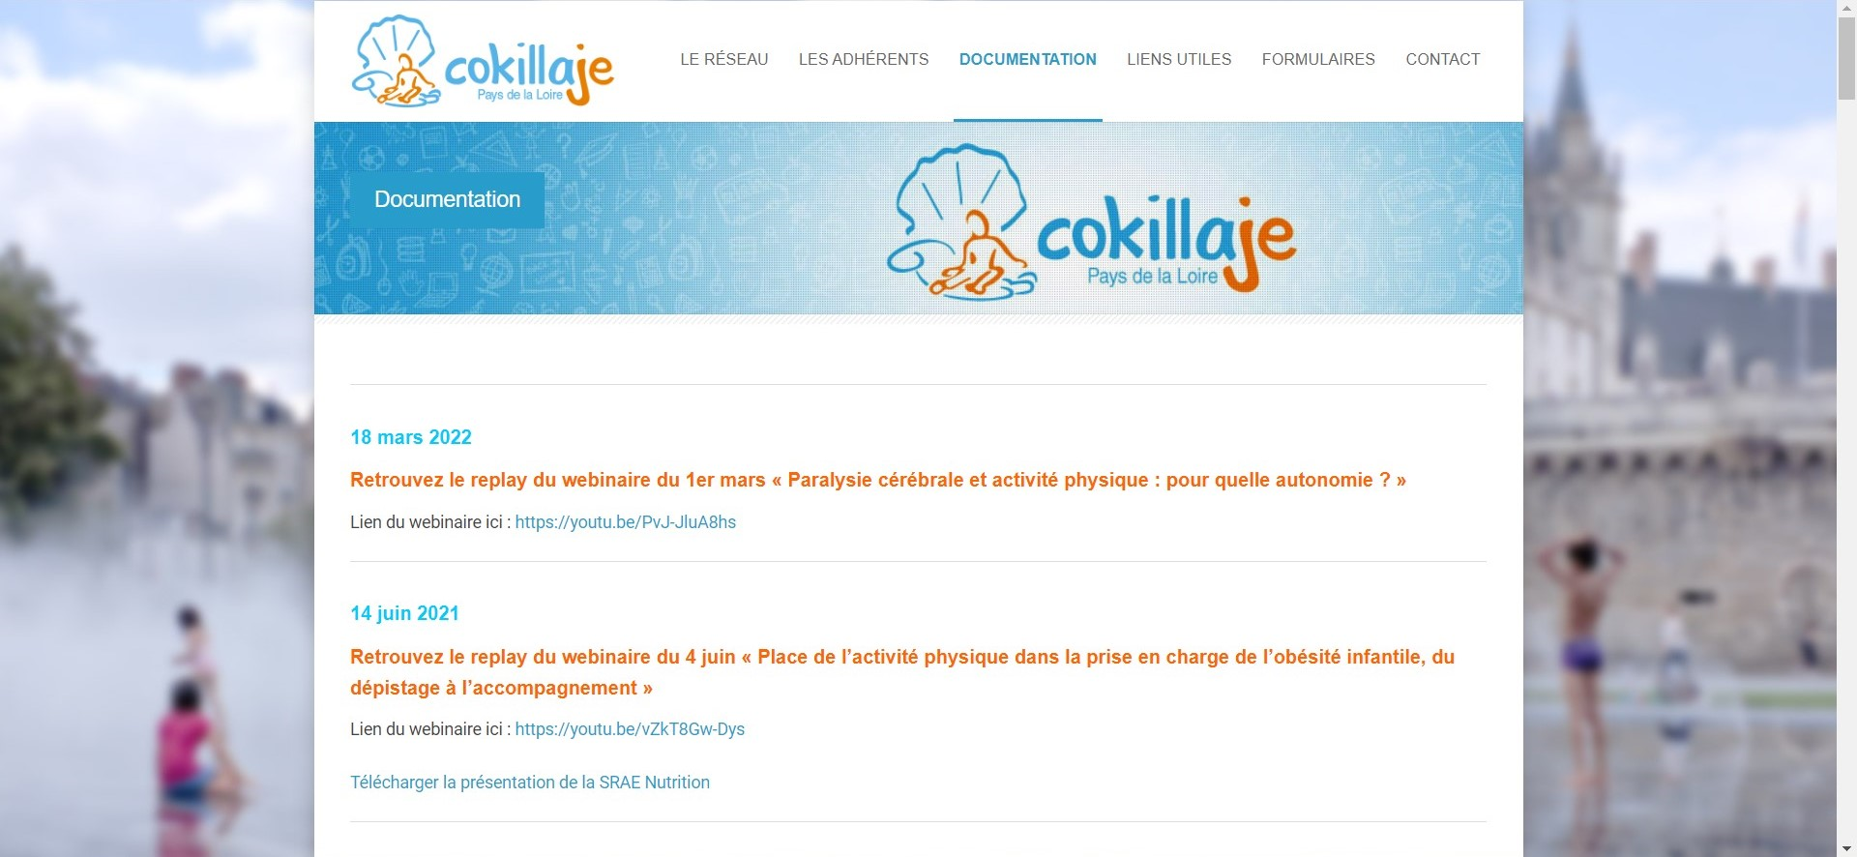
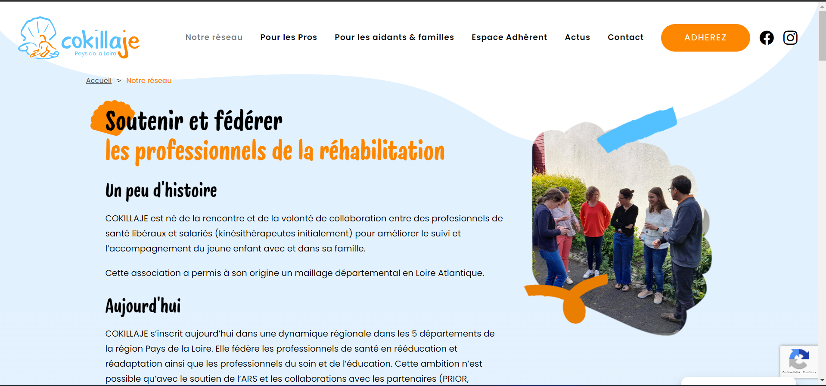

Slide 4



RDV Chez un client
Compétence 2 : Répondre aux incidents et aux demandes d’assistance et d’évolution

Slide 5

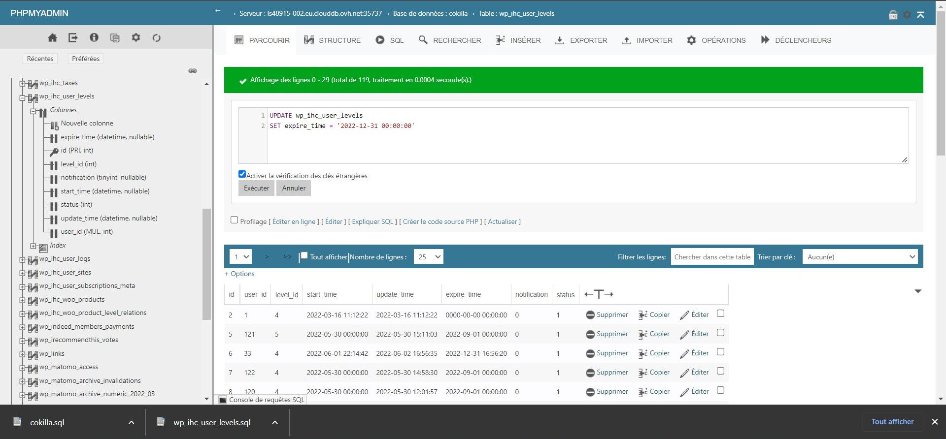

Slide 6

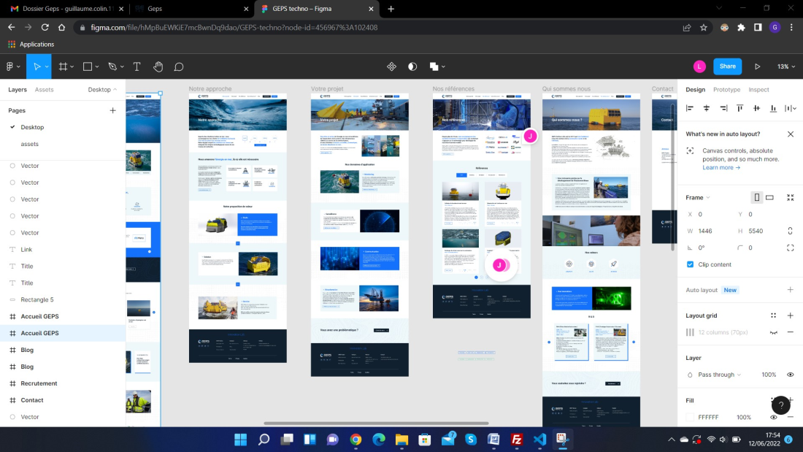
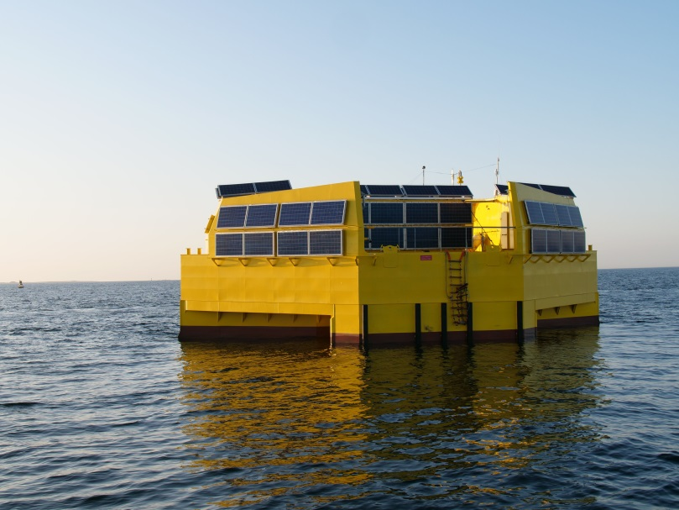
2ème Projet:
Création front-end d’un site:
https://geps-techno.com/

Slide 7


Entreprise travaillant en collaboration avec SL Web

